Slide 1
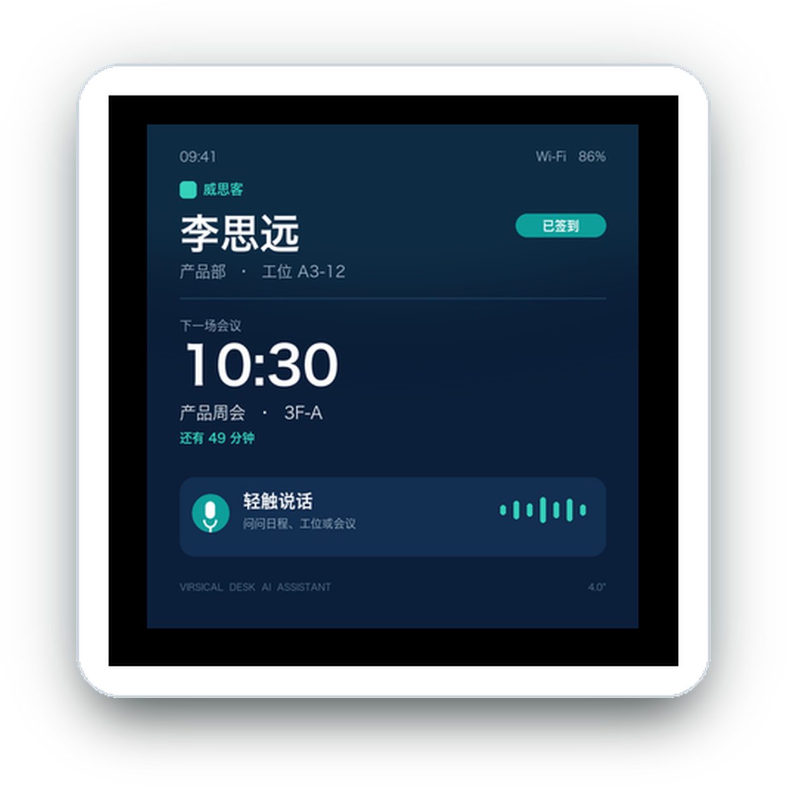
HARDWARE SELECTION · 2026.10
同样 4 英寸，
两种芯片路线
ESP32-S3-Touch-LCD-4B vs ESP32-P4-WIFI6-Touch-LCD-4B
（含 86 Panel ETH-2RO 变体）
结论：一期选 ESP32-S3-Touch-LCD-4B
480×480 方形屏 · IMU / RTC · 固件与 UI 已就绪 · 固定外接供电
P4 的算力、720×720 与网口更适合会议室门口屏，而不是桌面工牌
4" 480×480 · 86 盒家族 · 桌面工牌 UI 示意
内部讨论稿 · 2026-10-26 · 基于微雪官方文档与本仓库板级实现核对

Slide 2
THE VERDICT
一期选 S3-4B：三块板的加权得分
权重：产品匹配 35% · 交付风险 25% · 成本交期 15% · 语音 15% · 扩展 10%
S3-4B · 32052
推荐
P4-4B · 31416
P4-86Panel · 31570
8.2
7.6
5.8
/ 10
/ 10
/ 10
ESP32-S3-Touch-LCD-4B
ESP32-P4-WIFI6-Touch-LCD-4B
ESP32-P4-86-Panel-ETH-2RO
480×480 · IMU + RTC · 板级已就绪 · 固定 5V
720×720 · 双麦更强 · 无 IMU · 双芯片
网口 / RS485 / 继电器 · 墙面工程形态
01
02
03
480×480 与板级都已就绪
单芯片、成本与交期更低
720p / 双麦 / 摄像头不是一期刚需
本仓库已是目标板，唤醒词、手势、控制通道验证都在 S3 上；480×480 工牌方案也按它写定。
S3 单芯片、供货成熟；P4 要 P4 + C6 两颗芯片，国内商城 4B 当前缺货，30–50 台交期需先锁。
去掉电池后 P4 的短板只剩 IMU；工牌核心是「姓名 + 下一场会议」，480×480 够用。
影响：试点排期 · 首版交付
影响：BOM · 采购风险
影响：规格签样 · 二代迁移
电池已不是差异项；0.6 分的差距主要在交付确定性——供应、双芯片与成本，而不是产品能力。
威思客 · 桌面 AI 助理 / 电子工牌
内部讨论稿 · 2026.10
02

Slide 3
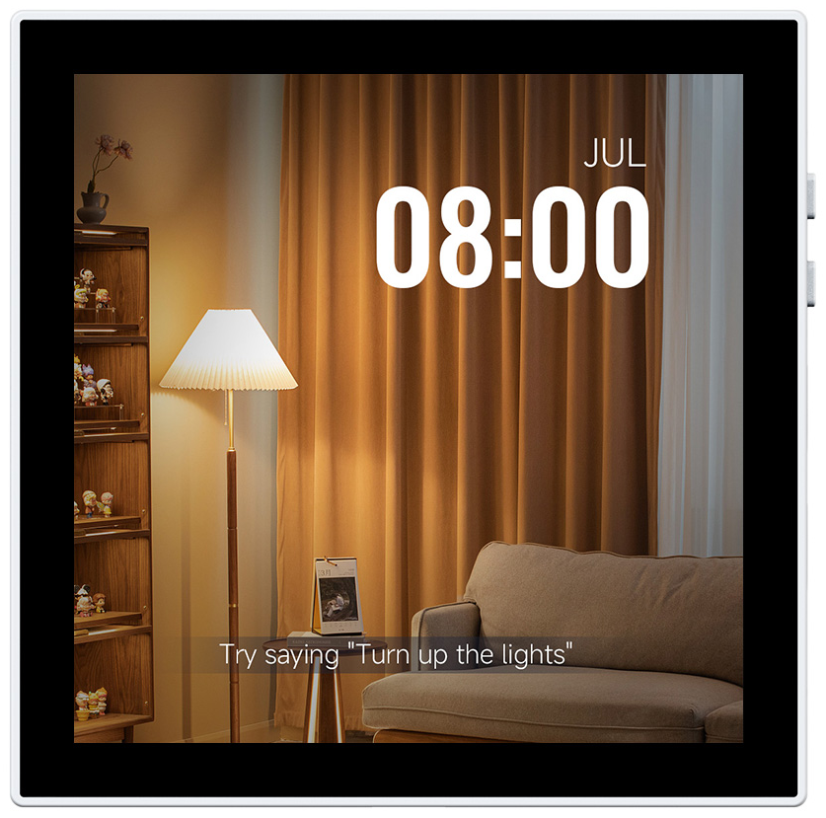
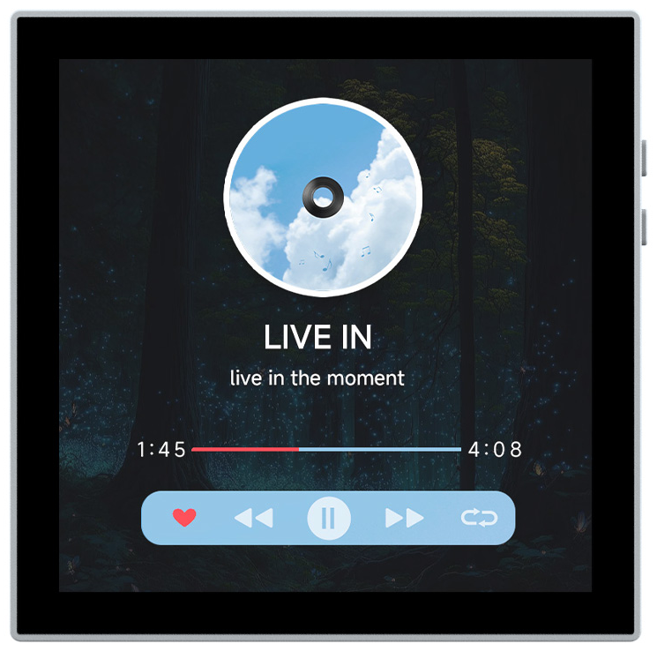
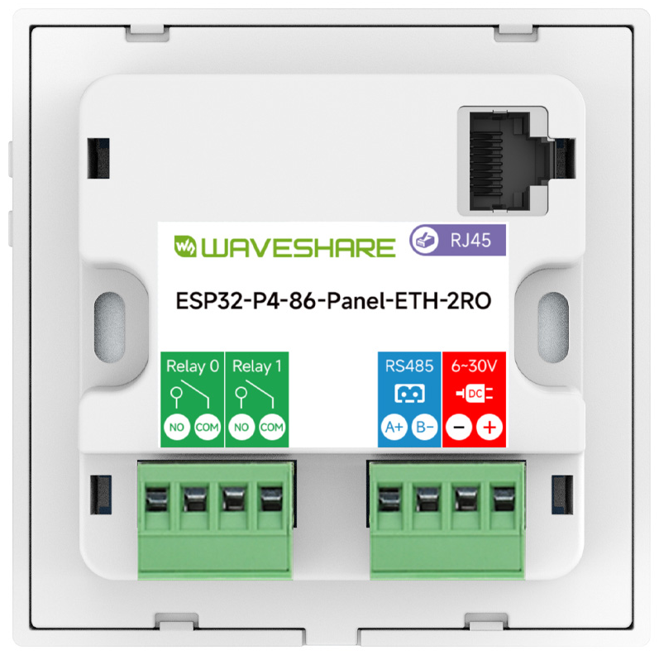
THREE SKUS, TWO WORLDS
尺寸相同，物种不同
都在 4 英寸 86 盒家族，但供电、结构与目标场景决定了它们不是一类产品
桌面 / 壁挂
桌面单板
墙面工程面板
S3-4B · 32052
P4-4B · 31416
P4-86Panel · 31570
▪ 定位：单板，桌面或壁挂均可
▪ 定位：可接 MIPI 摄像头
▪ 定位：主板 + 86 底盒底板
▪ 供电：USB-C 5V 固定外接
▪ 供电：USB-C 5V 固定外接
▪ 供电：DC 6–30V 接线
▪ 结构：86 盒孔位，可配底座
▪ 代价：720×720 UI 重做
▪ 接口：RJ45 / RS485 / 2 路继电器
注：P4-86Panel 正面与 4B 同尺寸，差别在底板与接口；图为微雪官方产品图。
威思客 · 桌面 AI 助理 / 电子工牌
内部讨论稿 · 2026.10
03

Slide 4
SPEC COMPARISON
硬件对照：差异在显示、IMU 与接口
同尺寸屏、同套音频 codec（ES8311 + ES7210）；差别集中在 SoC、存储、供电与扩展
项目 | S3-4B | P4-4B | P4-86Panel
屏幕 | 4" 480×480 RGB | 4" 720×720 MIPI | 4" 720×720 MIPI
SoC | ESP32-S3 双核 240MHz | ESP32-P4 双核 400MHz | 同 31416
内存 / 存储 | 8MB PSRAM / 16MB | 32MB / 32MB | 32MB / 32MB
无线 | Wi-Fi 4 2.4G + BLE5 | Wi-Fi 6（C6）+ BLE5 | 同 31416
有线 | — | — | RJ45 百兆
供电 | USB-C 5V（板上可接锂电） | USB-C 5V | DC 6–30V（底板）
IMU | QMI8658 六轴 | 无 | 无
RTC | PCF85063（带电池） | 内置 + 电池座 | 内置 + 电池座
摄像头 | 无 | MIPI CSI（OV5647） | 未装配
固件现状 | 已支持（本仓库） | 通用 4B 已支持 | 无板级支持
数据来自微雪官方文档与本仓库板级实现。P4 的 Wi-Fi 由 ESP32-C6 协处理器经 SDIO 提供，同为 2.4GHz；
86 Panel 的 PHY 在主板，RJ45 / RS485 / 继电器在底板上。
威思客 · 桌面 AI 助理 / 电子工牌
内部讨论稿 · 2026.10
04

Slide 5
FIT TO PRODUCT
按工牌需求逐项对照
✓ 原生支持 △ 需要额外工作 ✗ 不具备
产品需求 | S3-4B | P4-4B | P4-86Panel
4" 方形工牌 UI | ✓ 480×480 已定义 | △ 720×720 重做 | △ 720×720 重做
免提语音 + AEC | ✓ 已验证 | ✓ 双麦更强 | ✓ 双麦更强
会议提醒 / 推送 | ✓ 已跑通 | ✓ 已跑通 | ✓ 已跑通
在场检测（IMU） | ✓ 板载 QMI8658 | ✗ 需外挂 | ✗ 需外挂
720p 高分辨率 | ✗ 480×480 | ✓ 720×720 | ✓ 720×720
桌面部署 | ✓ USB-C 5V | ✓ USB-C 5V | ✗ 底板 DC 6–30V
有线网络 | ✗ 仅 Wi-Fi | ✗ 仅 Wi-Fi | ✓ RJ45 百兆
6–8 周试点 | ✓ 低风险 | △ 新 UI | ✗ 新板级
后续加摄像头 | ✗ 无 CSI | ✓ MIPI CSI | ✗ 未装配
结论：S3-4B 原生满足 6 项、P4-4B 5 项；P4 赢在 720p 与摄像头，S3 赢在 IMU、板级与试点周期。
威思客 · 桌面 AI 助理 / 电子工牌
内部讨论稿 · 2026.10
05

Slide 6
SCORING
加权评分：算力不是决定项
内部相对评分；去掉电池约束后，P4 的短板只剩 IMU 与交付，而不是产品能力
产品匹配
交付风险
成本交期
语音体验
扩展性
加权总分
权重 35%
权重 25%
权重 15%
权重 15%
权重 10%
S3-4B
8.5
9.0
9.0
7.5
5.0
8.2
P4-4B
8.0
7.0
6.5
8.5
8.0
7.6
P4-86Panel
5.5
5.0
5.0
8.5
6.0
5.8
权重按一期试点阶段设定；量产阶段的成本与可运维性权重会上升。
P4 在 720p、双麦与扩展上得分更高；S3 领先的是交付确定性。0.6 分的差距意味着：
屏幕规格一旦签成 720×720，结论就会翻转。
威思客 · 桌面 AI 助理 / 电子工牌
内部讨论稿 · 2026.10
06

Slide 7
HIDDEN COST
选 86 Panel，会多出六件事
这些工作与「桌面 AI 工牌」的产品价值无关，却会吃掉 6–8 周的试点窗口
01
02
固件零支持
双芯片运维
网口 / RS485 / 继电器 / DC 供电在本仓库没有任何板级代码，需新建板级、分区与固件身份。
P4 + C6 两颗芯片、两套固件、两条 OTA 通道；SDIO 链路异常要跨芯片定位。
03
04
配网退化
硅片与供应
P4 不能用 BluFi（构建脚本已排除），只能热点配网；现场体验不如 S3。
P4 分 Rev<3 / Rev≥3，产物名不同；国内商城 4B 当前缺货，采购要锁版本与交期。
05
06
UI 重做
补齐硬件
720×720 的布局、字阶、手势全部重来，480×480 的设计稿与验收标准作废。
外挂 IMU、桌面结构件与 DC 走线——把算力优势换成了集成工作量。
反过来说：如果目标改成会议室门口屏（网口 + RS485 控灯 + 继电器），这六件事就都变成了产品价值。
威思客 · 桌面 AI 助理 / 电子工牌
内部讨论稿 · 2026.10
07

Slide 8
WHEN P4 / ROADMAP
什么时候该换 P4
四个信号出现任意两个，再启动 P4 评估；一期不被阻塞
换 P4 的四个信号
建议路线：S3 试点 + P4 并行 PoC
▪ 动效 / 视频
一期 · 现在
工牌 UI 需要 60fps 动效、视频或大图轮播
S3-4B 30–50 台试点：480×480 工牌 UI / 手势 / IMU / RTC 对齐
▪ 本机视觉
并行 · 1–2 台
要做人脸、工位占用等设备端识别
P4-4B PoC：只验 720×720 动效、C6 联网、语音时延
▪ 有线与物联
企业要求有线接入，或设备要控灯 / 投影 / 门禁
第二产品线
86Panel 升级为会议室门口屏：网口 + RS485 + 继电器，单独立项
▪ 更大屏
需要 720×720 以上的一体机形态
若要摄像头或更大屏，选 31416（带 MIPI CSI）而不是 86 Panel。
判据：四个信号命中两条，或 720p / 有线 / 摄像头已进一期规格。
换 P4 只重做 BSP 与显示层；控制通道、MCP、协议与板级解耦，迁移风险可控。
威思客 · 桌面 AI 助理 / 电子工牌
内部讨论稿 · 2026.10
08

Slide 9
DECISION
决策请求与验收清单
三件事需要拍板；六项验收必须在试点启动前过
试点验收（真机）
决策请求
480×480 工牌 UI 帧率与 1m 可读性
01
批准 S3-4B 试点
30–50 台、6–8 周、1–2 个楼层，固定 5V 供电，按 480×480 方案推进。
语音往返时延与「你好，小威」唤醒率
02
确认 86Panel 为第二产品线
会议室噪声下的 AEC 识别率
会议室门口屏单独立项，不与桌面工牌共用固件身份。
IMU 在场判定准确率与误触发
03
预留 P4 切换条件
断电重启恢复时间与看门狗复位
720p / 双麦 / 摄像头进一期，就直接上 P4-4B（31416），不做两代硬件。
72h 在线率与断线重连
若 720p 已签样：直接 P4-4B，并先确认交期与 IMU 方案。
六项全过，再扩到第二个楼层。
一句话：480p 能签样就用 S3-4B；要 720p 就别做两代硬件，直接 P4-4B。
威思客 · 桌面 AI 助理 / 电子工牌
内部讨论稿 · 2026.10
09

